Slide 1
UPORABA SOCIALNIH OMREŽJI ZA UPRAVLJANJE ODNOSA S STRANKAMI V MALIH IN SREDNJE VELIKIH PODJETJIH
Jaka Suša

Slide 2
UVOD
Socialna omrežja se vse pogosteje uporabljajo tudi v poslovnem svetu
Omogočajo dostop do zelo velike količine informacij
Podjetja s temi informacijami bogatijo profile svojih strank
Obstajajo razlike pri uporabi socialnih omrežji med velikimi in srednje velikimi ter malimi podjetji

Slide 3
CRM
Prepoznavanje strank
Pridobivanje strank
Ohranjevanje strank
Širjenje in prepoznavanje novih poslovnih odnosov

Slide 4
RAZISKAVA
Raziskavo sta opravili Marolt M. in Punichar A. leta 2019
Naključno izbranih 1000 mikro, 500 malih in 500 srednje velikih podjetji

Slide 5
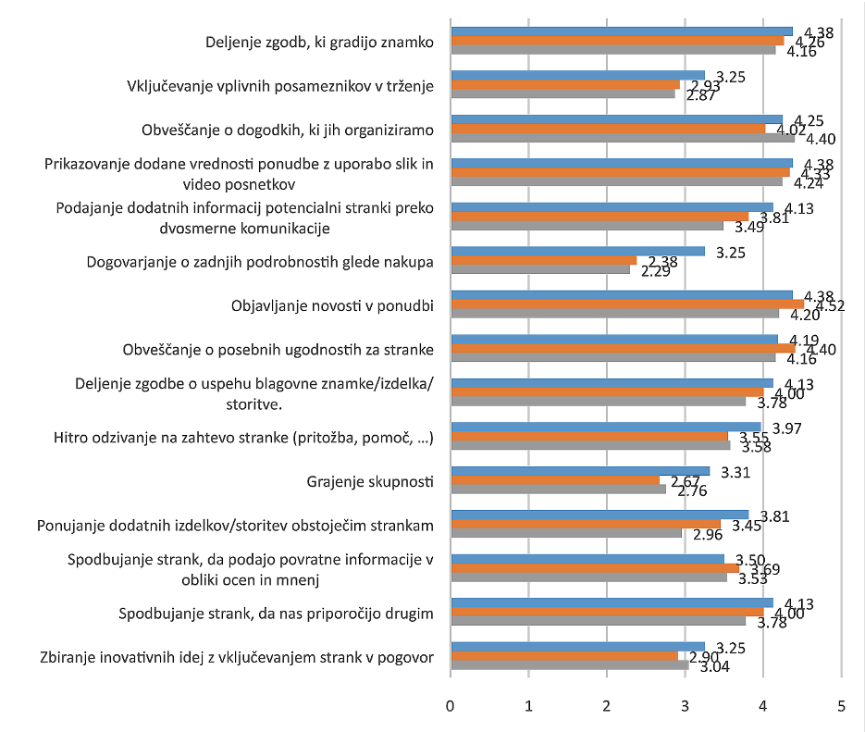
REZULTATI
Vir: Marolt, M., & Pucihar, A. (2019). Uporaba družbenih medijev za upravljanje odnosov s strankami v slovenskih mikro, malih in srednje velikih podjetjih. Uporabna Informatika, 27(4). Pridobljeno od https://uporabnainformatika.si/index.php/ui/article/view/71

Slide 6
ZAKLJUČEK
Socialna omrežja se v podjetjih najpogosteje uporabljajo za potrebe trženja in komunikacije s strankami
Podjetja, ki uporabljajo celovite CRM rešitve, te uporabljajo v kombinaciji z socialnimi omrežji
Uporaba CRM rešitev je manj razširjena zaradi pomankanja sredstev

Slide 7
HVALA ZA POZORNOST

